Slide 1
919 ROS Seminar
Robot
Operating System
20153306 | 유가원

Slide 2
서론
준비사항
Robot Operating System
INDEX
Robot Operating System

Slide 3
서론
Introduction

Slide 4

서론
준비사항
ROS?
Robot Operating System ( 로봇운영체제 )
로봇 소프트웨어를 작성하기 위한 프레임워크
로봇 응용 프로그램을 개발할 때 필요한 다양한 개발 및 디버깅 도구를 제공

Slide 5

서론
준비사항
개 발 철 학
가벼움
다중
언어성
도구 기반
P2P
무료 및
오픈소스
Notes:
P2P = Peer to Peer : 로스 시스템은 서로 연결되어 지속해서 메시지를 교환하는 수많은 작은 컴퓨터 프로그램으로 구성
가벼움 : 참가자들이 독립적인 라이브러리를 만들고, 다른 로스 모듈로 메시지를 주고받을 수 있게 이들 라이브러리를 감싸도록한다
도구기반 : 로스는 표준적인 통합 개발 및 실행환경이 없다. 왜냐하면 특정한 작업 영역에 더욱 적합한 구현을 교체할 수 있도록 하여 새로우면서도 개선된 도구의 창안을 촉진하기 때문
무료 및 오픈소스 : 로스는 프로세스간 통신을 사용하여 모듈간에 데이터를 전달하며 로스를 사용하여 구축된 시스템은 다양한 구성요소의 세밀한 라이선스 정책을 가질수 있음을 뜻ㄱ함
다중언어성 : 로스 소프트웨어 모듈은 클라이언트 라이브러리가 요구하는 어떤 언어로든 작성될 수 있다

Slide 6
서론
준비사항
ROS kinetic Install
wget https://raw.githubusercontent.com/ROBOTIS-GIT/robotis_tools/master/install_ros_kinetic.sh && chmod 755 ./install_ros_kinetic.sh && bash ./install_ros_kinetic.sh
우분투 16.04 LTS 가 설치된 상태에서 터미널 창을 켜 명령어 실행
ROS kinetic 은 Ubuntu 15.10, ubuntu 16.04, Debian 8 만 지원
http://wiki.ros.org 에 가면 설치 관련 자세한 정보 열람 가능

Slide 7
준비사항
Preparation item

Slide 8
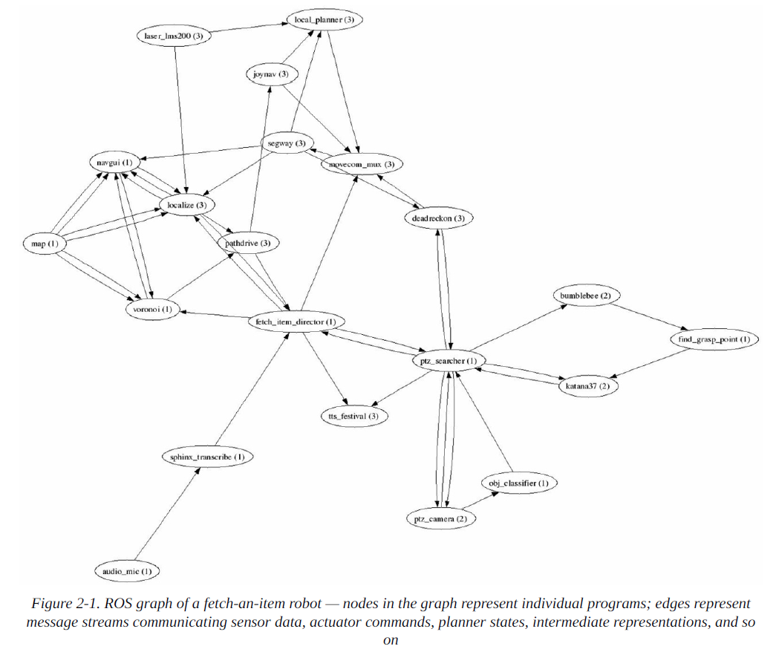
서론
준비사항
ROS Graph
ROS 시스템은 동시에 실행되면서 서로 메시지를 전달하는 수많은 다른 프로그램들로 구성됨
노드(node) : 메시지를 전송하고 수신하는 소프트웨어 모듈
연결선(edge): 두 노드 사이의 메시지 흐름
node
edge

Slide 9
서론
준비사항
roscore
노드들에게 연결정보를 제공하여 서로 메시지를 전송할 수 있도록 하는 서비스
노드가 다른 노드들을 탐색하도록 하는 프로그램
새로운 노드가 나타날 때 같은 메시지 토픽을 발행하고 구독하는 노드와 함께 P2P연결을 형성하는데 필요한 정보를 제공
오직 노드에게 상대 노드가 있는 곳을 알려주기 위해서만 사용
roscore 없이는 노드가 다른 노드를 찾을 수 없으며, 모든 ROS 시스템에서 실행중인 roscore 가 필요
매개변수 서버 (parameter server)를 제공하는데, ROS 노드가 환경을 설정하는 데 많이 사용
Notes:
ROS의 핵심 = 노드 간 메시지가 P2P로 전송된다는 점
모든 노드는 시작할 때 로스코어로 연결해서 발행(publish) 하거나 구독(subscribe)하길 원하는 메시지 스트림(stream)의 세부 사항을 등록

Slide 10
서론
준비사항
roscore
ROS_MASTER_URI = http://hostname:11311
주기적으로 상대 노드를 찾기 위해 roscore가 제공하는 서비스를 호출
Talker 와 listener 노드는 P2P 메시지를 직접 교환하는 동안 roscore 에게 주기적으로 연결
roscore
Talker
Publisher
Notes:
$ gedit /.bashrc ROS_MASTER_URI (환경변수) = http://hostname:11311 -> 네트워크를 통해 접근이 가능한 hostname 이라는 호스트상에서 11311 포트로 접근할 수 있는 roscore 실행 프로그램이 있다는 것을 뜻함
네트워크 상에서 roscore 의 위치를 알면 노드는 시작시에 roscore 에 등록한 후 다른 노드와 데이터 스트림을 찾기 위해 이름을 사용하여 질의
각 노드는 roscore에게 제공하는 메시지가 무엇인지와 구독하고 싶은 것들에 관해 알려줌
Roscore는 관련된 메시지의 생산자와 소비자의 주소를 제공

Slide 11
서론
준비사항
catkin
ROS가 실행 프로그램, 라이브러리, 스크립트 및 다른 코드가 사용할 인터페이스를 생성하는 데 사용하는 도구 집합인 ROS 빌드 시스템
Cmake 매크로들과 일반적인 Cmake 작업 흐름에 추가적인 기능을 제공하기 위한 전용 파이썬 스크립트로 구성
캣킨을 사용하는 사용자는 CMakeLists.txt 와 package.xml 두 파일에 관해서만 알면 됨
작업이 올바르게 동작하도록 하기 위해서는 CMakeLists.txt 와 package.xml 에 일부 특정 정보를 추가할 필요가 있음
Notes:
Cmake = 널리 사용되는 오픈 소스 빌드 시스템
C++ 을 사용하게되면 캣킨에 관해 많이 알아야 하지만 책의 예제는 파이썬을 사용할것이기 때문에 자세하게 들어가지 않아도 된다

Slide 12
서론
준비사항
workspace
$ mkdir –p ~/catkin_ws/src
$ cd ~/catkin_ws/src
$ catkin_init_workspace
$ cd ~/catkin_ws
$ catkin_make
작업공간 디렉토리와 그 안에 코드를 위한 src 디렉토리도 함께 생성
CMakeLists.txt 파일 생성
build, devel 디렉토리 생성
build : 라이브러리 및 작업 결과 저장
devel : 설치파일들 저장

Slide 13
서론
준비사항
ROS package
ROS 소프트웨어는 코드, 데이터와 문서가 조합 되어있는 패키지로 구성
패키지들은 작업 공간 내부의 src 디렉토리에 둠
각 패키지 디렉토리는 CMakeLists.txt 파일과 패키지 내용과 캣킨이 어떻게 연동 되어야 하는지를 설명하는 package.xml 파일을 포함해야 함
$ cd ~/catkin_ws/src
$ catkin_create_pkg [패키지이름] [의존성]
▶ catkin_create_pkg
새로운 패키지와 같은 이름의 디렉토리와 그 안에 CmakeList.txt 파일, package.xml 파일, src 디렉토리를 함께 생성
Notes:
Package.xml = 새로운 패키지에 관한 메타데이터들을 포함
메타데이터 = 어떤 목적을 가지고 만들어진 데이터

Slide 14
서론
준비사항
rosrun
패키지 = 파일시스템의 위치 , 노드 = 실행 프로그램
노드가 거대한 디렉토리 계층 구조 안에 깊이 묻혀 있으면 긴 경로를 추적하는 일은 번거로울 수 있기 때문에 이런 작업 을 자동화 해줌
rosrun = 패키지에 있는 1개의 노드를 실행
$ rosrun [PACKAGE] [EXECUTABLE] [ARGS]

Slide 15
서론
준비사항
roslaunch
여러 개의 ROS 노드 시작을 자동화하도록 설계된 명령행 도구
노드보다는 오히려 시작 파일(launch file)을 사용하여 동작
Launch file : 여러 노드에 대한 토픽 재사상과 매개변수를 기술한 xml 파일
roslaunch를 실행하는 콘솔에서 Ctrl+C를 누르면 모든 노드가 닫힘
$ rosrun [PACKAGE] [LAUNCHFILE]

Slide 16
서론
준비사항
rosrun
패키지 = 파일시스템의 위치 , 노드 = 실행 프로그램
노드가 거대한 디렉토리 계층 구조 안에 깊이 묻혀 있으면 긴 경로를 추적하는 일은 번거로울 수 있기 때문에 이런 작업 을 자동화 해줌
rosrun = 패키지에 있는 1개의 노드를 실행
$ rosrun [PACKAGE] [EXECUTABLE] [ARGS]

Slide 17
서론
준비사항
이름, 이름공간, 재사상
노드, 메시지 스트림 ( 주로 토픽이라 명칭 ) , 매개변수는 모두 유일한 이름을 가져야함
이름 공간(namespace)을 구분하기위해 ‘/’을 사용하며 이름 충돌을 피하고자 별도로 구분된 이름공간으로 같은 노드들을 시작 시킬 수 있음
ROS에서는 프로그램 내에서 이름을 정의하는 문자열을 실행 시 재사상(remapping) 할 수 있음
ex) image_view ( 공통으로 사용하는 프로그램)인데 재사상을 사용하면 소스코드 수정 없이 image _view가
right/image 토픽 또는 left/image 토픽을 그리도록 할 수 있음

Slide 18
서론
준비사항
tf
다양한 기관으로부터 로봇 전체 그림을 수집하게 되는 시스템을 tf(transform) 패키지로 구현
좌표 프레임은 이름이 필요한데 tf에서는 문자열을 사용하고, 고유 해야함
변환에 관한 정보를 발행할 때 사용할 메시지의 형식 또한 필요
tf/tfMessage 를 사용하여 /tf 토픽으로 보냄
이 변환 목록은 관련된 프레임들의 이름, 상대적인 위치와 방향, 그리고 변환이 측정되거나 계산된 시간을 지정함
tf는 모든 노드에서 이러한 공통 작업을 수행하도록 할 수 있는 라이브러리 집합을 제공함
http://wiki.ros.org/tf/Tutorials

Slide 19
Q&A

Slide 20
919 ROS Seminar
Robot Operating System
Thank you
20153306 | 유가원

